Slide 1
Подготовила: Попкова Т.Ю. Учитель истории МОУ «СОШ п.Горный»

Slide 2
Чехов и Левитан
Цель: познакомить учащихся с чеховскими пейзажами и с картинами Левитана;
рассказать о дружбе писателя и художника;
попытаться обозначить параллели в их творчестве;
учить устному описанию живописных полотен.

Slide 3
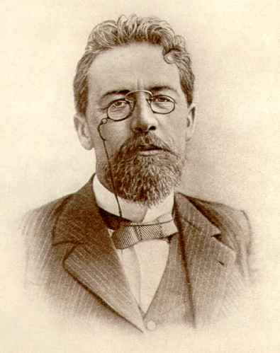
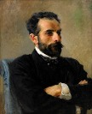
А.П.Чехов и И Левитан.

Slide 4
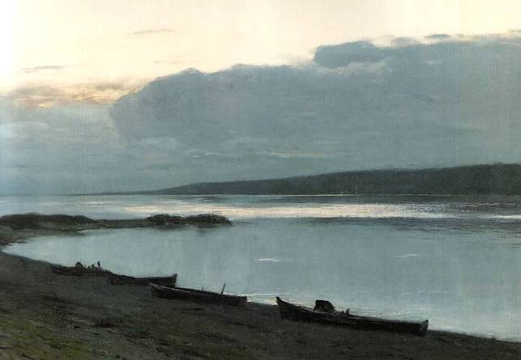
Если посмотреть на полотна Левитана и открыть повесть Чехова «Степь», то поразишься похожести пейзажных зарисовок.
«Вечер на Волге» «О необъятной глубине и безграничности неба можно судить только на море да в степи ночью, когда светит луна».

Slide 5
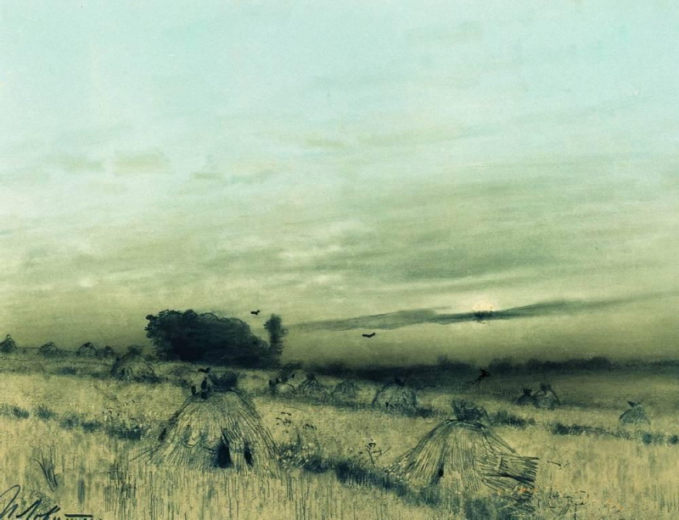
«Сжатое поле»
«Сжатая рожь, бурьян, молочай, дикая конопля – все, побуревшее от зноя, рыжее и полумертвое…»

Slide 6
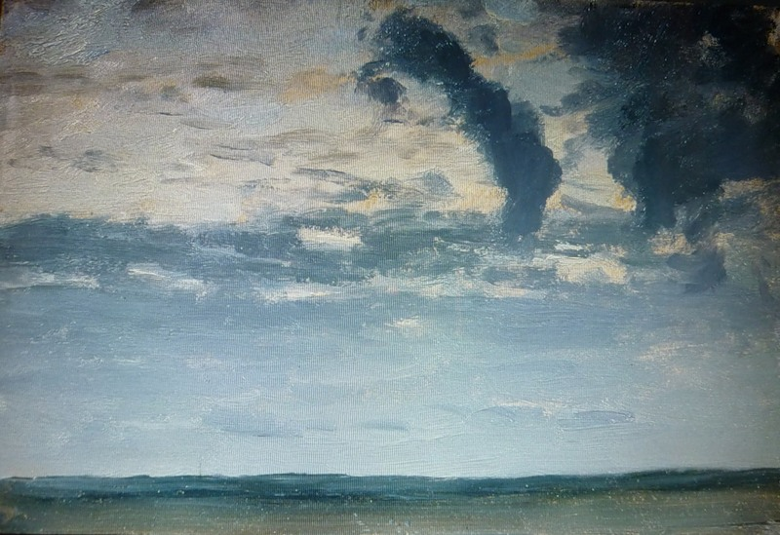
«Облачное небо»1893г
«Из-за холмов неожиданно показалось пепельно-серое кудрявое облако».

Slide 7
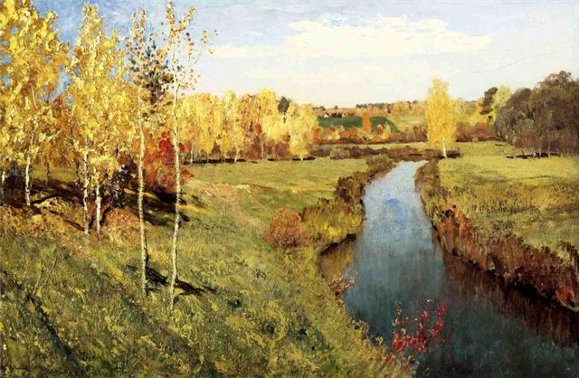
«Золотая осень»
«Покорная природа цепенела в молчании. Ни ветра, ни бодрого свежего звука, ни облачка».

Slide 8
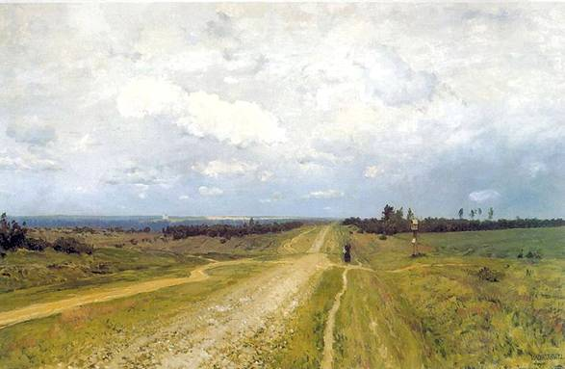
«Владимирка»
«Что-то необыкновенно широкое, размашистое и богатырское тянулось по степи вместо дороги; то была серая полоса, хорошо выезженная и покрытая пылью».

Slide 9
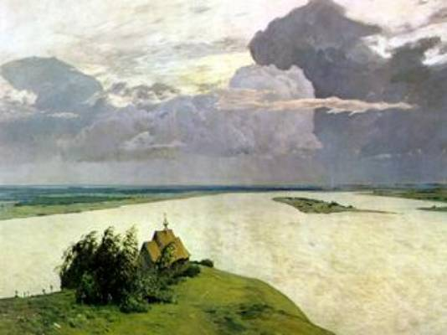
«Над вечным покоем»
«Во всем, что видишь и слышишь, начинают чудиться торжество красоты, молодость, расцвет сил и страстная жажда жизни… И в торжестве красоты, в излишке счастья чувствуешь напряжение и тоску»

Slide 10
о Левитане.
А вот и флигель Левитана
Художник милый здесь живет,
Встает он очень- очень рано
И тотчас чай китайский пьет.
Позвав к себе собаку Весту,
Дает ей крынку молока,
И тут же, не вставая с места,
Этюд он трогает слегка.
А.Чехов.
.
Где человек у Левитана?
Березы тихо дрогнут у пруда,
И лошаденка тянет неустанно
Худые сани – неведомо куда,
А над безлюдьем светится звезда…
Да, человека нет у Левитана.
Задумчиво я в этот мир вхожу
И чувствую, что счастье и печаль,-
А ими здесь пропитан воздух,-
Все от людей: рассвет, туман и даль;
А если я всмотрюсь, то разгляжу
Людские судьбы – в елях, в речках, в звездах,
Хоть ими здесь пропитан только воздух.
А.Вергелис

Slide 11
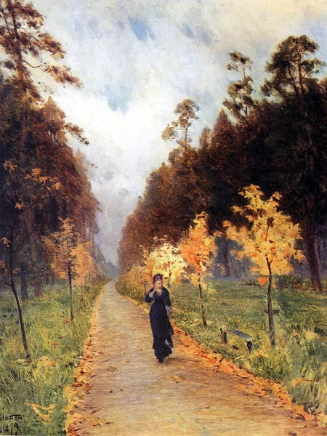
Тема осени
Золотая осень! Но она не блестит, не звенит. Серые тона глушат золотые блики. Идет женщина- печальная, одинокая. Она пришла и уйдет, а лес, золотые березы, небо над ними вечны. В них – нетленная красота. А в красоте все: и восторг, и радость, и грусть, и мечта о счастье.
Эту картину Левитан написал в 19 лет.

Slide 12
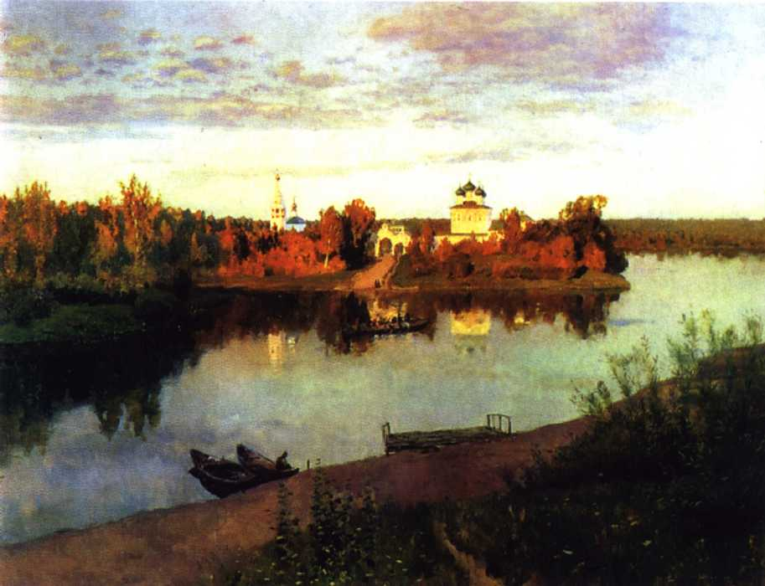
«Вечерний звон»
Две церкви, высокая колокольня словно тонут в зеленом море и отражаются в зеркальной гладе воды.

Slide 13
И.Левитан
Его слова: «Нет лучше страны, чем Россия»
«Я слишком люблю природу»

